Slide 1
第7章 Spark Streaming
（PPT版本号：2017年春季学期）

Slide 2
提纲
7.1 流计算概述
7.2 Spark Streaming
7.3 DStream操作概述
7.4 输入源
7.5 转换操作
7.6 输出操作

Slide 3
7.1 流计算概述
7.1.1 静态数据和流数据
7.1.2 批量计算和实时计算
7.1.3 流计算概念
7.1.4 流计算与Hadoop
7.1.5 流计算框架
7.1.6 流计算处理流程

Slide 4
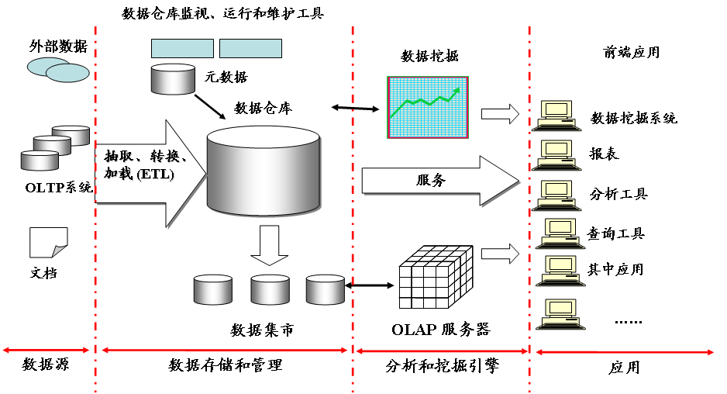
7.1.1 静态数据和流数据
很多企业为了支持决策分析而构建的数据仓库系统，其中存放的大量历史数据就是静态数据。技术人员可以利用数据挖掘和OLAP（On-Line Analytical Processing）分析工具从静态数据中找到对企业有价值的信息

Slide 5
7.1.1 静态数据和流数据
近年来，在Web应用、网络监控、传感监测等领域，兴起了一种新的数据密集型应用——流数据，即数据以大量、快速、时变的流形式持续到达
实例：PM2.5检测、电子商务网站用户点击流
流数据具有如下特征：
  数据快速持续到达，潜在大小也许是无穷无尽的
  数据来源众多，格式复杂
  数据量大，但是不十分关注存储，一旦经过处理，要么被丢弃，要么被归档存储
  注重数据的整体价值，不过分关注个别数据
  数据顺序颠倒，或者不完整，系统无法控制将要处理的新到达的数据元素的顺序

Slide 6
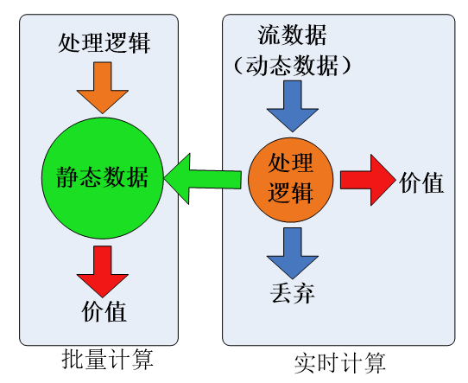
7.1.2 批量计算和实时计算
对静态数据和流数据的处理，对应着两种截然不同的计算模式：批量计算和实时计算
批量计算：充裕时间处理静态数据，如Hadoop
流数据不适合采用批量计算，因为流数据不适合用传统的关系模型建模
流数据必须采用实时计算，响应时间为秒级
数据量少时，不是问题，但是，在大数据时代，数据格式复杂、来源众多、数据量巨大，对实时计算提出了很大的挑战。因此，针对流数据的实时计算——流计算，应运而生
图 数据的两种处理模型

Slide 7
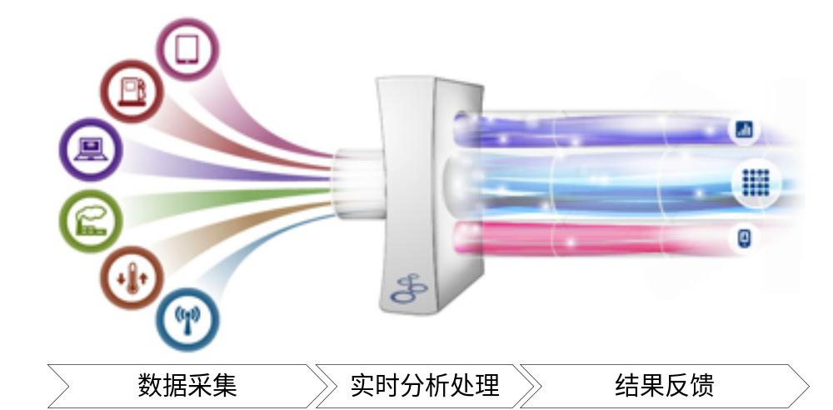
7.1.3 流计算概念
流计算：实时获取来自不同数据源的海量数据，经过实时分析处理，获得有价值的信息
图 流计算示意图

Slide 8
7.1.3 流计算概念
流计算秉承一个基本理念，即数据的价值随着时间的流逝而降低，如用户点击流。因此，当事件出现时就应该立即进行处理，而不是缓存起来进行批量处理。为了及时处理流数据，就需要一个低延迟、可扩展、高可靠的处理引擎
对于一个流计算系统来说，它应达到如下需求：
  高性能：处理大数据的基本要求，如每秒处理几十万条数据
  海量式：支持TB级甚至是PB级的数据规模
  实时性：保证较低的延迟时间，达到秒级别，甚至是毫秒级别
  分布式：支持大数据的基本架构，必须能够平滑扩展
  易用性：能够快速进行开发和部署
  可靠性：能可靠地处理流数据

Slide 9
7.1.4 流计算与Hadoop
Hadoop设计的初衷是面向大规模数据的批量处理，每台机器并行运行MapReduce任务，最后对结果进行汇总输出
MapReduce是专门面向静态数据的批量处理的，内部各种实现机制都为批处理做了高度优化，不适合用于处理持续到达的动态数据
可能会想到一种“变通”的方案来降低批处理的时间延迟——将基于MapReduce的批量处理转为小批量处理，将输入数据切成小的片段，每隔一个周期就启动一次MapReduce作业。但这种方式也无法有效处理流数据
  切分成小片段，可以降低延迟，但是也增加了附加开销，还要处理片段之间依赖关系
  需要改造MapReduce以支持流式处理
结论：鱼和熊掌不可兼得，Hadoop擅长批处理，不适合流计算

Slide 10
7.1.5 流计算框架
当前业界诞生了许多专门的流数据实时计算系统来满足各自需求
目前有三类常见的流计算框架和平台：商业级的流计算平台、开源流计算框架、公司为支持自身业务开发的流计算框架
商业级：IBM InfoSphere Streams和IBM StreamBase
较为常见的是开源流计算框架，代表如下：
  Twitter Storm：免费、开源的分布式实时计算系统，可简单、高效、可靠地处理大量的流数据
  Yahoo! S4（Simple Scalable Streaming System）：开源流计算平台，是通用的、分布式的、可扩展的、分区容错的、可插拔的流式系统
公司为支持自身业务开发的流计算框架：
  Facebook Puma
  Dstream（百度）
  银河流数据处理平台（淘宝）

Slide 11
7.1.6 流计算处理流程
7.1.6.1 概述
7.1.6.2 数据实时采集
7.1.6.3 数据实时计算
7.1.6.4 实时查询服务

Slide 12
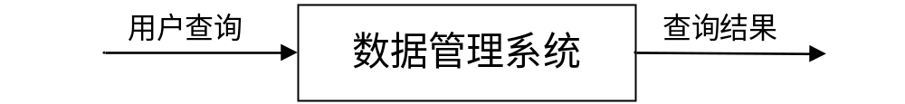
7.1.6.1 概述
传统的数据处理流程，需要先采集数据并存储在关系数据库等数据管理系统中，之后由用户通过查询操作和数据管理系统进行交互
传统的数据处理流程示意图
传统的数据处理流程隐含了两个前提：
  存储的数据是旧的。存储的静态数据是过去某一时刻的快照，这些数据在查询时可能已不具备时效性了
  需要用户主动发出查询来获取结果

Slide 13
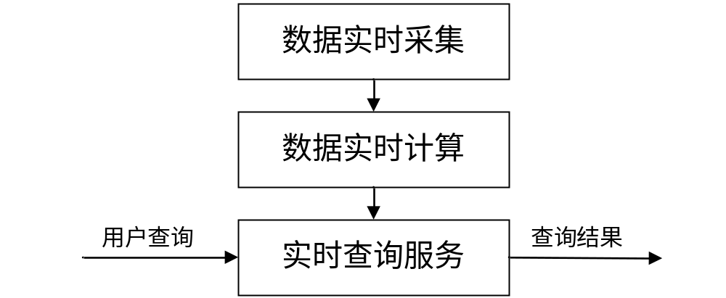
7.1.6.1 概述
流计算的处理流程一般包含三个阶段：数据实时采集、数据实时计算、实时查询服务
流计算处理流程示意图

Slide 14
7.1.6.2 数据实时采集
数据实时采集阶段通常采集多个数据源的海量数据，需要保证实时性、低延迟与稳定可靠
以日志数据为例，由于分布式集群的广泛应用，数据分散存储在不同的机器上，因此需要实时汇总来自不同机器上的日志数据
目前有许多互联网公司发布的开源分布式日志采集系统均可满足每秒数百MB的数据采集和传输需求，如：
  Facebook的Scribe
  LinkedIn的Kafka
  淘宝的Time Tunnel
  基于Hadoop的Chukwa和Flume

Slide 15
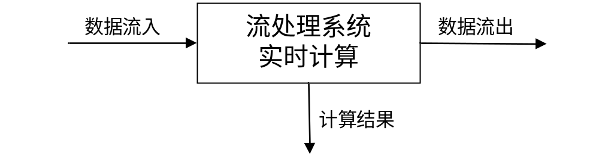
7.1.6.3 数据实时计算
数据实时计算阶段对采集的数据进行实时的分析和计算，并反馈实时结果
经流处理系统处理后的数据，可视情况进行存储，以便之后再进行分析计算。在时效性要求较高的场景中，处理之后的数据也可以直接丢弃
数据实时计算流程

Slide 16
7.1.6.4 实时查询服务
实时查询服务：经由流计算框架得出的结果可供用户进行实时查询、展示或储存
传统的数据处理流程，用户需要主动发出查询才能获得想要的结果。而在流处理流程中，实时查询服务可以不断更新结果，并将用户所需的结果实时推送给用户
虽然通过对传统的数据处理系统进行定时查询，也可以实现不断地更新结果和结果推送，但通过这样的方式获取的结果，仍然是根据过去某一时刻的数据得到的结果，与实时结果有着本质的区别

Slide 17
7.1.6.4 实时查询服务
可见，流处理系统与传统的数据处理系统有如下不同：
  流处理系统处理的是实时的数据，而传统的数据处理系统处理的是预先存储好的静态数据
  用户通过流处理系统获取的是实时结果，而通过传统的数据处理系统，获取的是过去某一时刻的结果
  流处理系统无需用户主动发出查询，实时查询服务可以主动将实时结果推送给用户

Slide 18
7.2 Spark Streaming
7.2.1 Spark Streaming设计
7.2.2 Spark Streaming与Storm的对比

Slide 19
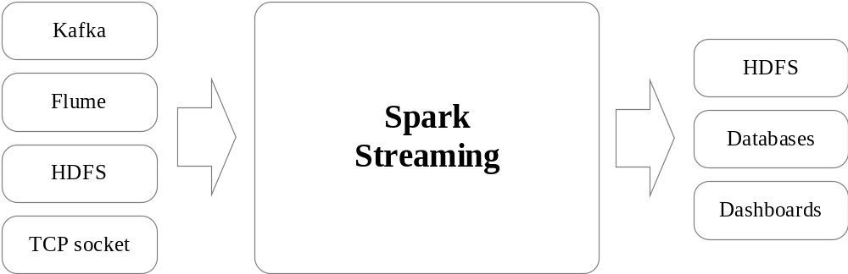
7.2.1 Spark Streaming设计
Spark Streaming可整合多种输入数据源，如Kafka、Flume、HDFS，甚至是普通的TCP套接字。经处理后的数据可存储至文件系统、数据库，或显示在仪表盘里
图 Spark Streaming支持的输入、输出数据源

Slide 20
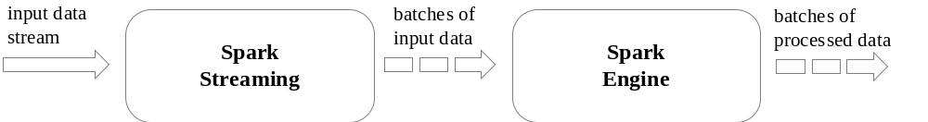
7.2.1 Spark Streaming设计
Spark Streaming的基本原理是将实时输入数据流以时间片（秒级）为单位进行拆分，然后经Spark引擎以类似批处理的方式处理每个时间片数据
图 Spark Streaming执行流程

Slide 21
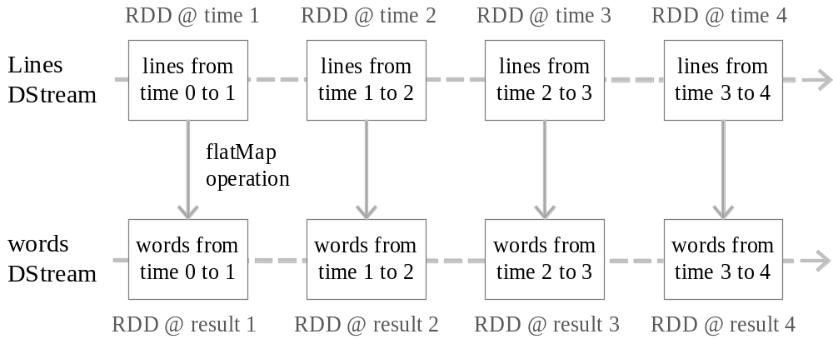
7.2.1 Spark Streaming设计
Spark Streaming最主要的抽象是DStream（Discretized Stream，离散化数据流），表示连续不断的数据流。在内部实现上，Spark Streaming的输入数据按照时间片（如1秒）分成一段一段，每一段数据转换为Spark中的RDD，这些分段就是Dstream，并且对DStream的操作都最终转变为对相应的RDD的操作
图 DStream操作示意图

Slide 22
7.2.2 Spark Streaming与Storm的对比
Spark Streaming和Storm最大的区别在于，Spark Streaming无法实现毫秒级的流计算，而Storm可以实现毫秒级响应
Spark Streaming构建在Spark上，一方面是因为Spark的低延迟执行引擎（100ms+）可以用于实时计算，另一方面，相比于Storm，RDD数据集更容易做高效的容错处理
Spark Streaming采用的小批量处理的方式使得它可以同时兼容批量和实时数据处理的逻辑和算法，因此，方便了一些需要历史数据和实时数据联合分析的特定应用场合

Slide 23
7.3 DStream操作概述
7.3.1 Spark Streaming工作原理
7.3.2 Spark Streaming程序基本步骤
7.3.3 创建StreamingContext对象

Slide 24
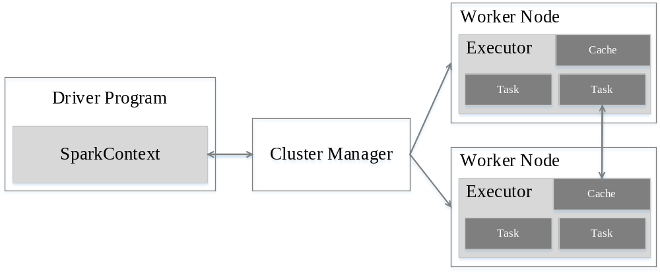
7.3 DStream操作概述
图 Spark运行架构
在Spark中，一个应用（Application）由一个任务控制节点（Driver）和若干个作业（Job）构成，一个作业由多个阶段（Stage）构成，一个阶段由多个任务（Task）组成
当执行一个应用时，任务控制节点会向集群管理器（Cluster Manager）申请资源，启动Executor，并向Executor发送应用程序代码和文件，然后在Executor上执行task

Slide 25
7.3.1 Spark Streaming工作原理
在Spark Streaming中，会有一个组件Receiver，作为一个长期运行的task跑在一个Executor上
每个Receiver都会负责一个input DStream（比如从文件中读取数据的文件流，比如套接字流，或者从Kafka中读取的一个输入流等等）
Spark Streaming通过input DStream与外部数据源进行连接，读取相关数据

Slide 26
7.3.2 Spark Streaming程序基本步骤
编写Spark Streaming程序的基本步骤是：
1.通过创建输入DStream来定义输入源
2.通过对DStream应用转换操作和输出操作来定义流计算
3.用streamingContext.start()来开始接收数据和处理流程
4.通过streamingContext.awaitTermination()方法来等待处理结束（手动结束或因为错误而结束）
5.可以通过streamingContext.stop()来手动结束流计算进程

Slide 27
7.3.3 创建StreamingContext对象
如果要运行一个Spark Streaming程序，就需要首先生成一个StreamingContext对象，它是Spark Streaming程序的主入口
可以从一个SparkConf对象创建一个StreamingContext对象
登录Linux系统后，启动spark-shell。进入spark-shell以后，就已经获得了一个默认的SparkConext，也就是sc。因此，可以采用如下方式来创建StreamingContext对象：
scala> import org.apache.spark.streaming._
scala> val ssc = new StreamingContext(sc, Seconds(1))

Slide 28
7.3.3 创建StreamingContext对象
如果是编写一个独立的Spark Streaming程序，而不是在spark-shell中运行，则需要通过如下方式创建StreamingContext对象：
import org.apache.spark._
import org.apache.spark.streaming._
val conf = new SparkConf().setAppName("TestDStream").setMaster("local[2]")
val ssc = new StreamingContext(conf, Seconds(1))

Slide 29
7.4 输入源
7.4.1 基本输入源
7.4.1.1 文件流
7.4.1.2 套接字流
7.4.1.3 RDD队列流
7.4.2 高级数据源
7.4.2.1 Apache Kafka
7.4.2.2 Apache Flume

Slide 30
7.4.1 基本输入源
7.4.1.1 文件流
7.4.1.2 套接字流
7.4.1.3 RDD队列流

Slide 31
7.4.1.1 文件流
$ cd /usr/local/spark/mycode
$ mkdir streaming
$ cd streaming
$ mkdir logfile
$ cd logfile
在logfile中新建两个日志文件log1.txt和log2.txt，随便输入内容。比如，在log1.txt中输入以下内容：
I love Hadoop
I love Spark
Spark is fast

Slide 32
7.4.1.1 文件流
（1）进入spark-shell创建文件流。请另外打开一个终端窗口，启动进入spark-shell
scala> import org.apache.spark.streaming._
scala> val ssc = new StreamingContext(sc, Seconds(20))
scala> val lines = ssc.textFileStream("file:///usr/local/spark/mycode/streaming/logfile")
scala> val words = lines.flatMap(_.split(" "))
scala> val wordCounts = words.map(x => (x, 1)).reduceByKey(_ + _)
scala> wordCounts.print()
scala> ssc.start()
scala> ssc.awaitTermination()
Notes:
scala> ssc.start() //实际上，当你输入这行回车后，Spark Streaming就开始进行循环监听，下面的ssc.awaitTermination()是无法输入到屏幕上的，但是，为了程序完整性，这里还是给出ssc.awaitTermination()

Slide 33
7.4.1.1 文件流
上面在spark-shell中执行的程序，一旦你输入ssc.start()以后，程序就开始自动进入循环监听状态，屏幕上会显示一堆的信息，如下：
//这里省略若干屏幕信息
-------------------------------------------
Time: 1479431100000 ms
-------------------------------------------
//这里省略若干屏幕信息
-------------------------------------------
Time: 1479431120000 ms
-------------------------------------------
//这里省略若干屏幕信息
-------------------------------------------
Time: 1479431140000 ms
-------------------------------------------
在“/usr/local/spark/mycode/streaming/logfile”目录下再新建一个log3.txt文件，就可以在监听窗口中显示词频统计结果

Slide 34
7.4.1.1 文件流
（2）采用独立应用程序的方式实现上述监听文件夹的功能
$ cd /usr/local/spark/mycode
$ mkdir streaming
$ cd streaming
$ mkdir -p src/main/scala
$ cd src/main/scala
$ vim TestStreaming.scala

Slide 35
7.4.1.1 文件流
用vim编辑器新建一个TestStreaming.scala代码文件，请在里面输入以下代码：
import org.apache.spark._
import org.apache.spark.streaming._
object WordCountStreaming {
def main(args: Array[String]) {
val sparkConf = new SparkConf().setAppName("WordCountStreaming").setMaster("local[2]")//设置为本地运行模式，2个线程，一个监听，另一个处理数据
val ssc = new StreamingContext(sparkConf, Seconds(2))// 时间间隔为2秒
val lines = ssc.textFileStream("file:///usr/local/spark/mycode/streaming/logfile") //这里采用本地文件，当然你也可以采用HDFS文件
val words = lines.flatMap(_.split(" "))
val wordCounts = words.map(x => (x, 1)).reduceByKey(_ + _)
wordCounts.print()
ssc.start()
ssc.awaitTermination()
}
}

Slide 36
7.4.1.1 文件流
$ cd /usr/local/spark/mycode/streaming
$ vim simple.sbt
在simple.sbt文件中输入以下代码：
name := "Simple Project"
version := "1.0"
scalaVersion := "2.11.8"
libraryDependencies += "org.apache.spark" % "spark-streaming_2.11" % "2.1.0"
执行sbt打包编译的命令如下：
$ cd /usr/local/spark/mycode/streaming
$ /usr/local/sbt/sbt package

Slide 37
7.4.1.1 文件流
打包成功以后，就可以输入以下命令启动这个程序：
$ cd /usr/local/spark/mycode/streaming
$ /usr/local/spark/bin/spark-submit --class "WordCountStreaming“ /usr/local/spark/mycode/streaming/target/scala-2.11/simple-project_2.11-1.0.jar
执行上面命令后，就进入了监听状态（我们把运行这个监听程序的窗口称为监听窗口）
切换到另外一个Shell窗口，在"/usr/local/spark/mycode/streaming/logfile"目录下再新建一个log5.txt文件，文件里面随便输入一些单词，保存好文件退出vim编辑器
再次切换回“监听窗口”，等待20秒以后，按键盘Ctrl+C或者Ctrl+D停止监听程序，就可以看到监听窗口的屏幕上会打印出单词统计信息

Slide 38
7.4.1.2 套接字流
Spark Streaming可以通过Socket端口监听并接收数据，然后进行相应处理
$ cd /usr/local/spark/mycode
$ mkdir streaming #如果已经存在该目录，则不用创建
$ mkdir -p /src/main/scala #如果已经存在该目录，则不用创建
$ cd /usr/local/spark/mycode/streaming/src/main/scala
$ vim NetworkWordCount.scala
请在NetworkWordCount.scala文件中输入如下内容：
package org.apache.spark.examples.streaming
import org.apache.spark._
import org.apache.spark.streaming._
import org.apache.spark.storage.StorageLevel
剩余代码在下一页

Slide 39
7.4.1.2 套接字流
object NetworkWordCount {
def main(args: Array[String]) {
if (args.length < 2) {
System.err.println("Usage: NetworkWordCount <hostname> <port>")
System.exit(1)
}
StreamingExamples.setStreamingLogLevels()
val sparkConf = new SparkConf().setAppName("NetworkWordCount").setMaster("local[2]")
val ssc = new StreamingContext(sparkConf, Seconds(1))
val lines = ssc.socketTextStream(args(0), args(1).toInt, StorageLevel.MEMORY_AND_DISK_SER)
val words = lines.flatMap(_.split(" "))
val wordCounts = words.map(x => (x, 1)).reduceByKey(_ + _)
wordCounts.print()
ssc.start()
ssc.awaitTermination()
}
}

Slide 40
7.4.1.2 套接字流
在相同目录下再新建另外一个代码文件StreamingExamples.scala，文件内容如下：
package org.apache.spark.examples.streaming
import org.apache.spark.internal.Logging
import org.apache.log4j.{Level, Logger}
/** Utility functions for Spark Streaming examples. */
object StreamingExamples extends Logging {
/** Set reasonable logging levels for streaming if the user has not configured log4j. */
def setStreamingLogLevels() {
val log4jInitialized = Logger.getRootLogger.getAllAppenders.hasMoreElements
if (!log4jInitialized) {
// We first log something to initialize Spark's default logging, then we override the
// logging level.
logInfo("Setting log level to [WARN] for streaming example." +
" To override add a custom log4j.properties to the classpath.")
Logger.getRootLogger.setLevel(Level.WARN)
}
}
}

Slide 41
7.4.1.2 套接字流
$ cd /usr/local/spark/mycode/streaming/
$ vim simple.sbt
name := "Simple Project"
version := "1.0"
scalaVersion := "2.11.8"
libraryDependencies += "org.apache.spark" % "spark-streaming_2.11" % "2.1.0"
$ cd /usr/local/spark/mycode/streaming
$ /usr/local/sbt/sbt package
$ cd /usr/local/spark/mycode/streaming
$ /usr/local/spark/bin/spark-submit --class " org.apache.spark.examples.streaming.NetworkWordCount" /usr/local/spark/mycode/streaming/target/scala-2.11/simple-project_2.11-1.0.jar localhost 9999

Slide 42
7.4.1.2 套接字流
新打开一个窗口作为nc窗口，启动nc程序：
$ nc -lk 9999
可以在nc窗口中随意输入一些单词，监听窗口就会自动获得单词数据流信息，在监听窗口每隔1秒就会打印出词频统计信息，大概会在屏幕上出现类似如下的结果：
-------------------------------------------
Time: 1479431100000 ms
-------------------------------------------
(hello,1)
(world,1)
-------------------------------------------
Time: 1479431120000 ms
-------------------------------------------
(hadoop,1)
-------------------------------------------
Time: 1479431140000 ms
-------------------------------------------
(spark,1)

Slide 43
7.4.1.2 套接字流
下面我们再前进一步，把数据源头的产生方式修改一下，不要使用nc程序，而是采用自己编写的程序产生Socket数据源
$ cd /usr/local/spark/mycode/streaming/src/main/scala
$ vim DataSourceSocket.scala
package org.apache.spark.examples.streaming
Import java.io.{PrintWriter}
Import java.net.ServerSocket
Import scala.io.Source
剩余代码见下一页

Slide 44
7.4.1.2 套接字流
object DataSourceSocket {
def index(length: Int) = {
val rdm = new java.util.Random
rdm.nextInt(length)
}
def main(args: Array[String]) {
if (args.length != 3) {
System.err.println("Usage: <filename> <port> <millisecond>")
System.exit(1)
}
val fileName = args(0)
val lines = Source.fromFile(fileName).getLines.toList
val rowCount = lines.length
剩余代码见下一页

Slide 45
7.4.1.2 套接字流
val listener = new ServerSocket(args(1).toInt)
while (true) {
val socket = listener.accept()
new Thread() {
override def run = {
println("Got client connected from: " + socket.getInetAddress)
val out = new PrintWriter(socket.getOutputStream(), true)
while (true) {
Thread.sleep(args(2).toLong)
val content = lines(index(rowCount))
println(content)
out.write(content + '\n')
out.flush()
}
socket.close()
}
}.start()
}
}
}

Slide 46
7.4.1.2 套接字流
执行sbt打包编译：
$ cd /usr/local/spark/mycode/streaming
$ /usr/local/sbt/sbt package
DataSourceSocket程序需要把一个文本文件作为输入参数，所以，在启动这个程序之前，需要首先创建一个文本文件word.txt并随便输入几行内容：
/usr/local/spark/mycode/streaming/word.txt
启动DataSourceSocket程序：
$ /usr/local/spark/bin/spark-submit --class "org.apache.spark.examples.streaming.DataSourceSocket" /usr/local/spark/mycode/streaming/target/scala-2.11/simple-project_2.11-1.0.jar /usr/local/spark/mycode/streaming/word.txt 9999 1000
这个窗口会不断打印出一些随机读取到的文本信息，这些信息也是Socket数据源，会被监听程序捕捉到

Slide 47
7.4.1.2 套接字流
在另外一个窗口启动监听程序：
$ /usr/local/spark/bin/spark-submit --class "org.apache.spark.examples.streaming.NetworkWordCount" /usr/local/spark/mycode/streaming/target/scala-2.11/simple-project_2.11-1.0.jar localhost 9999
启动成功后，你就会看到，屏幕上不断打印出词频统计信息

Slide 48
7.4.1.3 RDD队列流
在调试Spark Streaming应用程序的时候，我们可以使用streamingContext.queueStream(queueOfRDD)创建基于RDD队列的DStream
新建一个TestRDDQueueStream.scala代码文件，功能是：每隔1秒创建一个RDD，Streaming每隔2秒就对数据进行处理
package org.apache.spark.examples.streaming
import org.apache.spark.SparkConf
import org.apache.spark.rdd.RDD
import org.apache.spark.streaming.StreamingContext._
import org.apache.spark.streaming.{Seconds, StreamingContext}
剩余代码在下一页

Slide 49
7.4.1.3 RDD队列流
object QueueStream {
def main(args: Array[String]) {
val sparkConf = new SparkConf().setAppName("TestRDDQueue").setMaster("local[2]")
val ssc = new StreamingContext(sparkConf, Seconds(2))
val rddQueue =new scala.collection.mutable.SynchronizedQueue[RDD[Int]]()
val queueStream = ssc.queueStream(rddQueue)
val mappedStream = queueStream.map(r => (r % 10, 1))
val reducedStream = mappedStream.reduceByKey(_ + _)
reducedStream.print()
ssc.start()
剩余代码见下一页

Slide 50
7.4.1.3 RDD队列流
for (i <- 1 to 10){
rddQueue += ssc.sparkContext.makeRDD(1 to 100,2)
Thread.sleep(1000)
}
ssc.stop()
}
}

Slide 51
7.4.1.3 RDD队列流
sbt打包成功后，执行下面命令运行程序：
$ cd /usr/local/spark/mycode/streaming
$ /usr/local/spark/bin/spark-submit --class "org.apache.spark.examples.streaming.QueueStream" /usr/local/spark/mycode/streaming/target/scala-2.11/simple-project_2.11-1.0.jar
执行上面命令以后，程序就开始运行，就可以看到类似下面的结果：
-------------------------------------------
Time: 1479522100000 ms
-------------------------------------------
(4,10)
(0,10)
(6,10)
(8,10)
(2,10)
(1,10)
(3,10)
(7,10)
(9,10)
(5,10)

Slide 52
7.4.2 高级数据源
7.4.2.1 Apache Kafka
7.4.2.2 Apache Flume

Slide 53
7.4.2.1 Apache Kafka
7.4.2.1.1 Kafka介绍
7.4.2.1.2 Kafka的安装和准备工作
7.4.2.1.3 Spark准备工作
7.4.2.1.4 编写Spark程序使用Kafka数据源

Slide 54
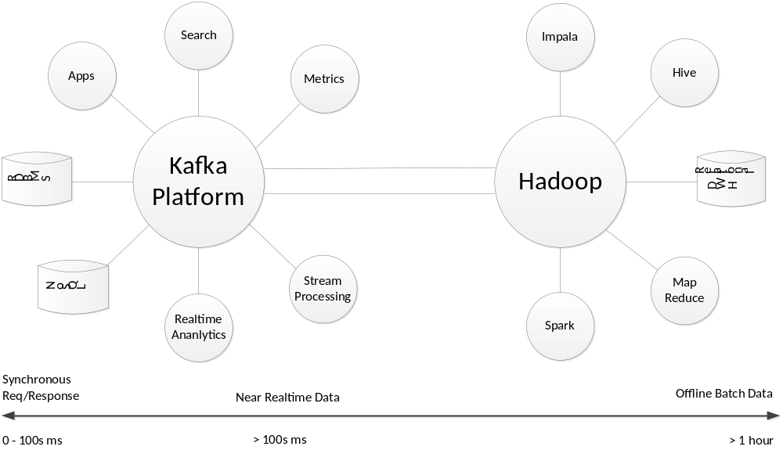
7.4.2.1.1 Kafka介绍
Kafka是一种高吞吐量的分布式发布订阅消息系统，用户通过Kafka系统可以发布大量的消息，同时也能实时订阅消费消息
Kafka可以同时满足在线实时处理和批量离线处理
在公司的大数据生态系统中，可以把Kafka作为数据交换枢纽，不同类型的分布式系统（关系数据库、NoSQL数据库、流处理系统、批处理系统等），可以统一接入到Kafka，实现和Hadoop各个组件之间的不同类型数据的实时高效交换
图 Kafka作为数据交换枢纽

Slide 55

7.4.2.1.1 Kafka介绍
Broker
Kafka集群包含一个或多个服务器，这种服务器被称为broker
Topic
每条发布到Kafka集群的消息都有一个类别，这个类别被称为Topic。（物理上不同Topic的消息分开存储，逻辑上一个Topic的消息虽然保存于一个或多个broker上，但用户只需指定消息的Topic即可生产或消费数据而不必关心数据存于何处）
Partition
Partition是物理上的概念，每个Topic包含一个或多个Partition.
Producer
负责发布消息到Kafka broker
Consumer
消息消费者，向Kafka broker读取消息的客户端。
Consumer Group
每个Consumer属于一个特定的Consumer Group（可为每个Consumer指定group name，若不指定group name则属于默认的group）

Slide 56
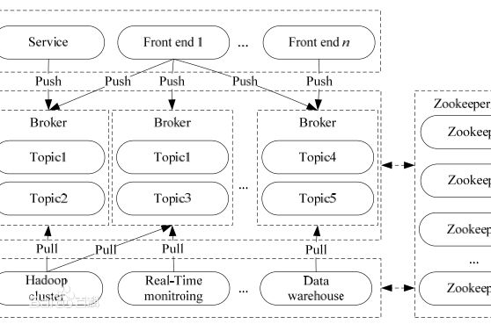
7.4.2.1.1 Kafka介绍

Slide 57

7.4.2.1.2 Kafka的安装和准备工作
关于Kafka的安装方法，请参考厦门大学数据库实验室建设的中国高校大数据课程公共服务平台的技术博客文章《Kafka的安装和简单实例测试》
http://dblab.xmu.edu.cn/blog/1096-2/
这里假设已经成功安装Kafka到“/usr/local/kafka”目录下
中国高校大数据教学知名品牌
平台每年访问量超过100万次

Slide 58
7.4.2.1.2 Kafka的安装和准备工作
说明：本课程下载的安装文件为Kafka_2.11-0.10.2.0.tgz，前面的2.11就是该Kafka所支持的Scala版本号，后面的0.10.2.0是Kafka自身的版本号
打开一个终端，输入下面命令启动Zookeeper服务：
$ cd /usr/local/kafka
$ ./bin/zookeeper-server-start.sh config/zookeeper.properties
千万不要关闭这个终端窗口，一旦关闭，Zookeeper服务就停止了

Slide 59
7.4.2.1.2 Kafka的安装和准备工作
打开第二个终端，然后输入下面命令启动Kafka服务：
$ cd /usr/local/kafka
$ bin/kafka-server-start.sh config/server.properties
千万不要关闭这个终端窗口，一旦关闭，Kafka服务就停止了

Slide 60
7.4.2.1.3 Spark准备工作
Kafka和Flume等高级输入源，需要依赖独立的库（jar文件）
在spark-shell中执行下面import语句进行测试：
scala> import org.apache.spark.streaming.kafka._
<console>:25: error: object kafka is not a member of package org.apache.spark.streaming
import org.apache.spark.streaming.kafka._
^
对于Spark2.1.0版本，如果要使用Kafka，则需要下载spark-streaming-kafka-0-8_2.11相关jar包，下载地址：
http://mvnrepository.com/artifact/org.apache.spark/spark-streaming-kafka-0-8_2.11/2.1.0

Slide 61
7.4.2.1.3 Spark准备工作
就把jar文件复制到Spark目录的jars目录下
$ cd /usr/local/spark/jars
$ mkdir kafka
$ cd ~
$ cd 下载
$ cp ./spark-streaming-kafka-0-8_2.11-2.1.0.jar /usr/local/spark/jars/kafka
继续把Kafka安装目录的libs目录下的所有jar文件复制到“/usr/local/spark/jars/kafka”目录下，请在终端中执行下面命令：
$ cd /usr/local/kafka/libs
$ cp ./* /usr/local/spark/jars/kafka

Slide 62
7.4.2.1.4 编写Spark程序使用Kafka数据源
编写KafkaWordProducer程序。执行命令创建代码目录：
$ cd /usr/local/spark/mycode
$ mkdir kafka
$ cd kafka
$ mkdir -p src/main/scala
$ cd src/main/scala
$ vim KafkaWordProducer.scala
在KafkaWordProducer.scala中输入以下代码：
package org.apache.spark.examples.streaming
import java.util.HashMap
import org.apache.kafka.clients.producer.{KafkaProducer, ProducerConfig, ProducerRecord}
import org.apache.spark.SparkConf
import org.apache.spark.streaming._
import org.apache.spark.streaming.kafka._
剩余代码见下一页

Slide 63
7.4.2.1.4 编写Spark程序使用Kafka数据源
object KafkaWordProducer {
def main(args: Array[String]) {
if (args.length < 4) {
System.err.println("Usage: KafkaWordCountProducer <metadataBrokerList> <topic> " +
"<messagesPerSec> <wordsPerMessage>")
System.exit(1)
}
val Array(brokers, topic, messagesPerSec, wordsPerMessage) = args
// Zookeeper connection properties
val props = new HashMap[String, Object]()
props.put(ProducerConfig.BOOTSTRAP_SERVERS_CONFIG, brokers)
props.put(ProducerConfig.VALUE_SERIALIZER_CLASS_CONFIG,
"org.apache.kafka.common.serialization.StringSerializer")
props.put(ProducerConfig.KEY_SERIALIZER_CLASS_CONFIG,
"org.apache.kafka.common.serialization.StringSerializer")
val producer = new KafkaProducer[String, String](props)
剩余代码见下一页

Slide 64
7.4.2.1.4 编写Spark程序使用Kafka数据源
// Send some messages
while(true) {
(1 to messagesPerSec.toInt).foreach { messageNum =>
val str = (1 to wordsPerMessage.toInt).map(x => scala.util.Random.nextInt(10).toString)
.mkString(" ")
print(str)
println()
val message = new ProducerRecord[String, String](topic, null, str)
producer.send(message)
}
Thread.sleep(1000)
}
}
}

Slide 65
7.4.2.1.4 编写Spark程序使用Kafka数据源
继续在当前目录下创建KafkaWordCount.scala代码文件，它会把KafkaWordProducer发送过来的单词进行词频统计，代码内容如下：
package org.apache.spark.examples.streaming
import org.apache.spark._
import org.apache.spark.SparkConf
import org.apache.spark.streaming._
import org.apache.spark.streaming.kafka._
import org.apache.spark.streaming.StreamingContext._
import org.apache.spark.streaming.kafka.KafkaUtils
剩余代码见下一页

Slide 66
7.4.2.1.4 编写Spark程序使用Kafka数据源
object KafkaWordCount{
def main(args:Array[String]){
StreamingExamples.setStreamingLogLevels()
val sc = new SparkConf().setAppName("KafkaWordCount").setMaster("local[2]")
val ssc = new StreamingContext(sc,Seconds(10))
ssc.checkpoint("file:///usr/local/spark/mycode/kafka/checkpoint") //设置检查点，如果存放在HDFS上面，则写成类似ssc.checkpoint("/user/hadoop/checkpoint")这种形式，但是，要启动hadoop
val zkQuorum = "localhost:2181" //Zookeeper服务器地址
val group = "1" //topic所在的group，可以设置为自己想要的名称，比如不用1，而是val group = "test-consumer-group“
剩余代码见下一页

Slide 67
7.4.2.1.4 编写Spark程序使用Kafka数据源
val topics = "wordsender" //topics的名称
val numThreads = 1 //每个topic的分区数
val topicMap =topics.split(",").map((_,numThreads.toInt)).toMap
val lineMap = KafkaUtils.createStream(ssc,zkQuorum,group,topicMap)
val lines = lineMap.map(_._2)
val words = lines.flatMap(_.split(" "))
val pair = words.map(x => (x,1))
val wordCounts = pair.reduceByKeyAndWindow(_ + _,_ - _,Minutes(2),Seconds(10),2) //这行代码的含义在下一节的窗口转换操作中会有介绍
wordCounts.print
ssc.start
ssc.awaitTermination
}
}
Notes:
val topics = “wordsender” ，如果存在多个topic，可以用逗号隔开
org.apache.spark.streaming.kafka
KafkaUtils
Def createStream[K, V, U <: Decoder[_], T <: Decoder[_]](jssc: JavaStreamingContext, keyTypeClass: Class[K],valueTypeClass: Class[V], keyDecoderClass: Class[U], valueDecoderClass: Class[T], kafkaParams: Map[String, String],topics: Map[String, Integer], storageLevel: StorageLevel): JavaPairReceiverInputDStream[K, V]
Create an input stream that pulls messages form a Kafka Broker.
val lines = lineMap.map(_._2)，因为，前面由producer发送过来的键值对的key是null，这里只要取出value的值

Slide 68
7.4.2.1.4 编写Spark程序使用Kafka数据源
继续在当前目录下创建StreamingExamples.scala代码文件，，用于设置log4j：
package org.apache.spark.examples.streaming
import org.apache.spark.Logging
import org.apache.log4j.{Level, Logger}
/** Utility functions for Spark Streaming examples. */
object StreamingExamples extends Logging {
/** Set reasonable logging levels for streaming if the user has not configured log4j. */
def setStreamingLogLevels() {
val log4jInitialized = Logger.getRootLogger.getAllAppenders.hasMoreElements
if (!log4jInitialized) {
// We first log something to initialize Spark's default logging, then we override the
// logging level.
logInfo("Setting log level to [WARN] for streaming example." +
" To override add a custom log4j.properties to the classpath.")
Logger.getRootLogger.setLevel(Level.WARN)
}
}
}

Slide 69
7.4.2.1.4 编写Spark程序使用Kafka数据源
创建simple.sbt文件：
$ cd /usr/local/spark/mycode/kafka/
$ vim simple.sbt
在simple.sbt中输入以下代码：
name := "Simple Project"
version := "1.0"
scalaVersion := "2.11.8"
libraryDependencies += "org.apache.spark" %% "spark-core" % "2.1.0"
libraryDependencies += "org.apache.spark" % "spark-streaming_2.11" % "2.1.0"
libraryDependencies += "org.apache.spark" % "spark-streaming-kafka-0-8_2.11" % "2.1.0"
进行打包编译：
$ cd /usr/local/spark/mycode/kafka/
$ /usr/local/sbt/sbt package

Slide 70
7.4.2.1.4 编写Spark程序使用Kafka数据源
打开一个终端，执行如下命令，运行“KafkaWordProducer”程序，生成一些单词（是一堆整数形式的单词）：
$ cd /usr/local/spark
$ /usr/local/spark/bin/spark-submit --driver-class-path /usr/local/spark/jars/*:/usr/local/spark/jars/kafka/* --class "org.apache.spark.examples.streaming.KafkaWordProducer" /usr/local/spark/mycode/kafka/target/scala-2.11/simple-project_2.11-1.0.jar localhost:9092 wordsender 3 5

Slide 71
7.4.2.1.4 编写Spark程序使用Kafka数据源
执行上面命令后，屏幕上会不断滚动出现新的单词，如下：
7 5 0 7 3
2 8 2 1 3
0 1 2 9 2
8 0 9 0 9
9 0 0 6 8
6 6 1 6 5
8 3 6 7 7
……
不要关闭这个终端窗口，就让它一直不断发送单词

Slide 72
7.4.2.1.4 编写Spark程序使用Kafka数据源
请新打开一个终端，执行下面命令，运行KafkaWordCount程序，执行词频统计：
$ cd /usr/local/spark
$ /usr/local/spark/bin/spark-submit --driver-class-path /usr/local/spark/jars/*:/usr/local/spark/jars/kafka/* --class "org.apache.spark.examples.streaming.KafkaWordCount" /usr/local/spark/mycode/kafka/target/scala-2.11/simple-project_2.11-1.0.jar

Slide 73
7.4.2.1.4 编写Spark程序使用Kafka数据源
运行上面命令以后，就启动了词频统计功能，屏幕上就会显示如下类似信息：
-------------------------------------------
Time: 1488156500000 ms
-------------------------------------------
(4,5)
(8,12)
(6,14)
(0,19)
(2,11)
(7,20)
(5,10)
(9,9)
(3,9)
(1,11)

Slide 74
7.4.2.2 Apache Flume
Flume是非常流行的日志采集系统，可以作为DStream的高级数据源
Flume是Cloudera提供的一个高可用的，高可靠的，分布式的海量日志采集、聚合和传输的系统，Flume支持在日志系统中定制各类数据发送方，用于收集数据；同时，Flume提供对数据进行简单处理，并写到各种数据接受方（可定制）的能力
关于Flume和Spark的组合使用方法，请参考厦门大学数据库实验室建设的中国高校大数据课程公共服务平台的技术博客文章《把Flume作为DStream数据源》，地址如下：
http://dblab.xmu.edu.cn/blog/1357-2/

Slide 75
7.5 转换操作
7.5.1 DStream无状态转换操作
7.5.2 DStream有状态转换操作

Slide 76
7.5.1 DStream无状态转换操作
map(func) ：对源DStream的每个元素，采用func函数进行转换，得到一个新的Dstream
flatMap(func)： 与map相似，但是每个输入项可用被映射为0个或者多个输出项
filter(func)： 返回一个新的DStream，仅包含源DStream中满足函数func的项
repartition(numPartitions)： 通过创建更多或者更少的分区改变DStream的并行程度
reduce(func)：利用函数func聚集源DStream中每个RDD的元素，返回一个包含单元素RDDs的新DStream
count()：统计源DStream中每个RDD的元素数量
union(otherStream)： 返回一个新的DStream，包含源DStream和其他DStream的元素

Slide 77
7.5.1 DStream无状态转换操作
countByValue()：应用于元素类型为K的DStream上，返回一个（K，V）键值对类型的新DStream，每个键的值是在原DStream的每个RDD中的出现次数
reduceByKey(func, [numTasks])：当在一个由(K,V)键值对组成的DStream上执行该操作时，返回一个新的由(K,V)键值对组成的DStream，每一个key的值均由给定的recuce函数（func）聚集起来
join(otherStream, [numTasks])：当应用于两个DStream（一个包含（K,V）键值对,一个包含(K,W)键值对），返回一个包含(K, (V, W))键值对的新Dstream
cogroup(otherStream, [numTasks])：当应用于两个DStream（一个包含（K,V）键值对,一个包含(K,W)键值对），返回一个包含(K, Seq[V], Seq[W])的元组
transform(func)：通过对源DStream的每个RDD应用RDD-to-RDD函数，创建一个新的DStream。支持在新的DStream中做任何RDD操作

Slide 78
7.5.1 DStream无状态转换操作
无状态转换操作实例：
之前“套接字流”部分介绍的词频统计，就是采用无状态转换，每次统计，都是只统计当前批次到达的单词的词频，和之前批次无关，不会进行累计

Slide 79
7.5.2 DStream有状态转换操作
7.5.2.1 滑动窗口转换操作
7.5.2.2 updateStateByKey操作

Slide 80
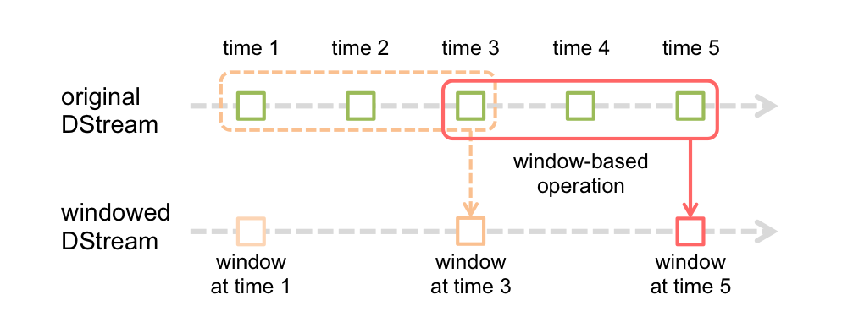
7.5.2.1 滑动窗口转换操作
事先设定一个滑动窗口的长度（也就是窗口的持续时间）
设定滑动窗口的时间间隔（每隔多长时间执行一次计算），让窗口按照指定时间间隔在源DStream上滑动
每次窗口停放的位置上，都会有一部分Dstream（或者一部分RDD）被框入窗口内，形成一个小段的Dstream
可以启动对这个小段DStream的计算

Slide 81
7.5.2.1 滑动窗口转换操作
一些窗口转换操作的含义：
window(windowLength, slideInterval) 基于源DStream产生的窗口化的批数据，计算得到一个新的Dstream
countByWindow(windowLength, slideInterval) 返回流中元素的一个滑动窗口数
reduceByWindow(func, windowLength, slideInterval) 返回一个单元素流。利用函数func聚集滑动时间间隔的流的元素创建这个单元素流。函数func必须满足结合律，从而可以支持并行计算
reduceByKeyAndWindow(func, windowLength, slideInterval, [numTasks]) 应用到一个(K,V)键值对组成的DStream上时，会返回一个由(K,V)键值对组成的新的DStream。每一个key的值均由给定的reduce函数(func函数)进行聚合计算。注意：在默认情况下，这个算子利用了Spark默认的并发任务数去分组。可以通过numTasks参数的设置来指定不同的任务数

Slide 82
7.5.2.1 滑动窗口转换操作
一些窗口转换操作的含义：
reduceByKeyAndWindow(func, invFunc, windowLength, slideInterval, [numTasks]) 更加高效的reduceByKeyAndWindow，每个窗口的reduce值，是基于先前窗口的reduce值进行增量计算得到的；它会对进入滑动窗口的新数据进行reduce操作，并对离开窗口的老数据进行“逆向reduce”操作。但是，只能用于“可逆reduce函数”，即那些reduce函数都有一个对应的“逆向reduce函数”（以InvFunc参数传入）
countByValueAndWindow(windowLength, slideInterval, [numTasks]) 当应用到一个(K,V)键值对组成的DStream上，返回一个由(K,V)键值对组成的新的DStream。每个key的值都是它们在滑动窗口中出现的频率

Slide 83
7.5.2.1 滑动窗口转换操作
窗口转换操作实例：
在上一节的“Apache Kafka作为DStream数据源”内容中，已经使用了窗口转换操作，在KafkaWordCount.scala代码中，可以找到下面这一行：
val wordCounts = pair.reduceByKeyAndWindow(_ + _,_ - _,Minutes(2),Seconds(10),2)

Slide 84
7.5.2.2 updateStateByKey操作
需要在跨批次之间维护状态时，就必须使用updateStateByKey操作
词频统计实例：
对于有状态转换操作而言，本批次的词频统计，会在之前批次的词频统计结果的基础上进行不断累加，所以，最终统计得到的词频，是所有批次的单词的总的词频统计结果
新建一个NetworkWordCountStateful.scala代码文件，输入以下代码：
package org.apache.spark.examples.streaming
import org.apache.spark._
import org.apache.spark.streaming._
import org.apache.spark.storage.StorageLevel
剩余代码见下一页

Slide 85
7.5.2.2 updateStateByKey操作
object NetworkWordCountStateful {
def main(args: Array[String]) {
//定义状态更新函数
val updateFunc = (values: Seq[Int], state: Option[Int]) => {
val currentCount = values.foldLeft(0)(_ + _)
val previousCount = state.getOrElse(0)
Some(currentCount + previousCount)
}
StreamingExamples.setStreamingLogLevels() //设置log4j日志级别
剩余代码见下一页

Slide 86
7.5.2.2 updateStateByKey操作
val conf = new SparkConf().setMaster("local[2]").setAppName("NetworkWordCountStateful")
val sc = new StreamingContext(conf, Seconds(5))
sc.checkpoint("file:///usr/local/spark/mycode/streaming/stateful/") //设置检查点，检查点具有容错机制
val lines = sc.socketTextStream("localhost", 9999)
val words = lines.flatMap(_.split(" "))
val wordDstream = words.map(x => (x, 1))
val stateDstream = wordDstream.updateStateByKey[Int](updateFunc)
stateDstream.print()
sc.start()
sc.awaitTermination()
}
}

Slide 87
7.5.2.2 updateStateByKey操作
新建一个StreamingExamples.scala文件，用于设置log4j日志级别，代码如下：
package org.apache.spark.examples.streaming
import org.apache.spark.Logging
import org.apache.log4j.{Level, Logger}
/** Utility functions for Spark Streaming examples. */
object StreamingExamples extends Logging {
/** Set reasonable logging levels for streaming if the user has not configured log4j. */
def setStreamingLogLevels() {
val log4jInitialized = Logger.getRootLogger.getAllAppenders.hasMoreElements
if (!log4jInitialized) {
// We first log something to initialize Spark's default logging, then we override the
// logging level.
logInfo("Setting log level to [WARN] for streaming example." +
" To override add a custom log4j.properties to the classpath.")
Logger.getRootLogger.setLevel(Level.WARN)
}
}
}

Slide 88
7.5.2.2 updateStateByKey操作
创建simple.sbt文件：
name := "Simple Project"
version := "1.0"
scalaVersion := "2.11.8"
libraryDependencies += "org.apache.spark" %% "spark-streaming" % "2.1.0"
执行sbt打包编译
输入以下命令启动这个程序：
$ /usr/local/spark/bin/spark-submit --class "org.apache.spark.examples.streaming.NetworkWordCountStateful" /usr/local/spark/mycode/streaming/stateful/target/scala-2.11/simple-project_2.11-1.0.jar
执行上面命令后，就进入了监听状态（称为监听窗口）

Slide 89
7.5.2.2 updateStateByKey操作
新打开一个窗口作为nc窗口，启动nc程序：
$ nc -lk 9999
//在这个窗口中手动输入一些单词
hadoop
spark
hadoop
spark
hadoop
spark
切换到刚才的监听窗口，会发现，已经输出了词频统计信息：
-------------------------------------------
Time: 1479890485000 ms
-------------------------------------------
(spark,1)
(hadoop,1)
-------------------------------------------
Time: 1479890490000 ms
-------------------------------------------
(spark,2)
(hadoop,3)

Slide 90
7.6 输出操作
在Spark应用中，外部系统经常需要使用到Spark DStream处理后的数据，因此，需要采用输出操作把DStream的数据输出到数据库或者文件系统中
7.6.1 把DStream输出到文本文件中
7.6.2 把DStream写入到MySQL数据库中

Slide 91
7.6.1 把DStream输出到文本文件中
请在NetworkWordCountStateful.scala代码文件中输入以下内容：
package org.apache.spark.examples.streaming
import org.apache.spark._
import org.apache.spark.streaming._
import org.apache.spark.storage.StorageLevel
object NetworkWordCountStateful {
def main(args: Array[String]) {
//定义状态更新函数
val updateFunc = (values: Seq[Int], state: Option[Int]) => {
val currentCount = values.foldLeft(0)(_ + _)
val previousCount = state.getOrElse(0)
Some(currentCount + previousCount)
}
StreamingExamples.setStreamingLogLevels() //设置log4j日志级别
剩余代码见下一页

Slide 92
7.6.1 把DStream输出到文本文件中
val conf = new SparkConf().setMaster("local[2]").setAppName("NetworkWordCountStateful")
val sc = new StreamingContext(conf, Seconds(5))
sc.checkpoint("file:///usr/local/spark/mycode/streaming/dstreamoutput/") //设置检查点，检查点具有容错机制
val lines = sc.socketTextStream("localhost", 9999)
val words = lines.flatMap(_.split(" "))
val wordDstream = words.map(x => (x, 1))
val stateDstream = wordDstream.updateStateByKey[Int](updateFunc)
stateDstream.print()
//下面是新增的语句，把DStream保存到文本文件中
stateDstream.saveAsTextFiles("file:///usr/local/spark/mycode/streaming/dstreamoutput/output.txt")
sc.start()
sc.awaitTermination()
}
}

Slide 93
7.6.1 把DStream输出到文本文件中
sbt打包编译后，使用如下命令运行程序：
$ /usr/local/spark/bin/spark-submit --class "org.apache.spark.examples.streaming.NetworkWordCountStateful" /usr/local/spark/mycode/streaming/dstreamoutput/target/scala-2.11/simple-project_2.11-1.0.jar
程序运行以后，屏幕上就会显示类似下面的程序运行信息：
-------------------------------------------
Time: 1479890485000 ms
-------------------------------------------
-------------------------------------------
Time: 1479890490000 ms
-------------------------------------------

Slide 94
7.6.1 把DStream输出到文本文件中
打开另外一个终端，作为单词产生的源头，提供给NetworkWordCountStateful程序进行词频统计：
$ nc -lk 9999
//请手动输入一些单词，可以随便输入，比如下面是笔者输入的单词
hadoop
spark
hadoop
spark
hadoop
spark

Slide 95
7.6.1 把DStream输出到文本文件中
运行NetworkWordCountStateful程序的监听窗口，就可以看到类似下面的词频统计结果：
-------------------------------------------
Time: 1479890485000 ms
-------------------------------------------
(spark,1)
(hadoop,1)
-------------------------------------------
Time: 1479890490000 ms
-------------------------------------------
(spark,2)
(hadoop,3)

Slide 96
7.6.1 把DStream输出到文本文件中
这些词频结果被成功地输出到“/usr/local/spark/mycode/streaming/dstreamoutput/output.txt”文件中
$ cd /usr/local/spark/mycode/streaming/dstreamoutput/
$ ls
可以发现，在这个目录下，生成了很多文本文件，如下：
output.txt-1479951955000
output.txt-1479951960000
output.txt-1479951965000
output.txt-1479951970000
output.txt-1479951975000
output.txt-1479951980000
output.txt-1479951985000
output.txt的命名看起来像一个文件，但是，实际上，spark会生成名称为output.txt的目录，而不是文件

Slide 97
7.6.2 把DStream写入到MySQL数据库中
启动MySQL数据库，并完成数据库和表的创建：
$ service mysql start
$ mysql -u root -p
$ #屏幕会提示你输入密码
在此前已经创建好的“spark”数据库中创建一个名称为“wordcount”的表：
mysql> use spark
mysql> create table wordcount (word char(20), count int(4));

Slide 98
7.6.2 把DStream写入到MySQL数据库中
在NetworkWordCountStateful.scala文件中加入下面代码：
package org.apache.spark.examples.streaming
import java.sql.{PreparedStatement, Connection, DriverManager}
import java.util.concurrent.atomic.AtomicInteger
import org.apache.spark.SparkConf
import org.apache.spark.streaming.{Seconds, StreamingContext}
import org.apache.spark.streaming.StreamingContext._
import org.apache.spark.storage.StorageLevel
剩余代码见下一页

Slide 99
7.6.2 把DStream写入到MySQL数据库中
object NetworkWordCountStateful {
def main(args: Array[String]) {
//定义状态更新函数
val updateFunc = (values: Seq[Int], state: Option[Int]) => {
val currentCount = values.foldLeft(0)(_ + _)
val previousCount = state.getOrElse(0)
Some(currentCount + previousCount)
}
StreamingExamples.setStreamingLogLevels() //设置log4j日志级别
剩余代码见下一页

Slide 100
7.6.2 把DStream写入到MySQL数据库中
val conf = new SparkConf().setMaster("local[2]").setAppName("NetworkWordCountStateful")
val sc = new StreamingContext(conf, Seconds(5))
sc.checkpoint("file:///usr/local/spark/mycode/streaming/dstreamoutput/") //设置检查点，检查点具有容错机制
val lines = sc.socketTextStream("localhost", 9999)
val words = lines.flatMap(_.split(" "))
val wordDstream = words.map(x => (x, 1))
val stateDstream = wordDstream.updateStateByKey[Int](updateFunc)
stateDstream.print()
剩余代码见下一页

Slide 101
7.6.2 把DStream写入到MySQL数据库中
//下面是新增的语句，把DStream保存到MySQL数据库中
stateDstream.foreachRDD(rdd => {
//内部函数
def func(records: Iterator[(String,Int)]) {
var conn: Connection = null
var stmt: PreparedStatement = null
try {
val url = "jdbc:mysql://localhost:3306/spark"
val user = "root"
val password = "hadoop" //数据库密码是hadoop
conn = DriverManager.getConnection(url, user, password)
records.foreach(p => {
val sql = "insert into wordcount(word,count) values (?,?)"
stmt = conn.prepareStatement(sql);
stmt.setString(1, p._1.trim)
stmt.setInt(2,p._2.toInt)
stmt.executeUpdate()
})
剩余代码见下一页

Slide 102
7.6.2 把DStream写入到MySQL数据库中
} catch {
case e: Exception => e.printStackTrace()
} finally {
if (stmt != null) {
stmt.close()
}
if (conn != null) {
conn.close()
}
}
}
val repartitionedRDD = rdd.repartition(3)
repartitionedRDD.foreachPartition(func)
})
sc.start()
sc.awaitTermination()
}
}

Slide 103


